Slide 1
第10週作業
RWD設計
葉凱毅 106590047 資工二

Slide 2
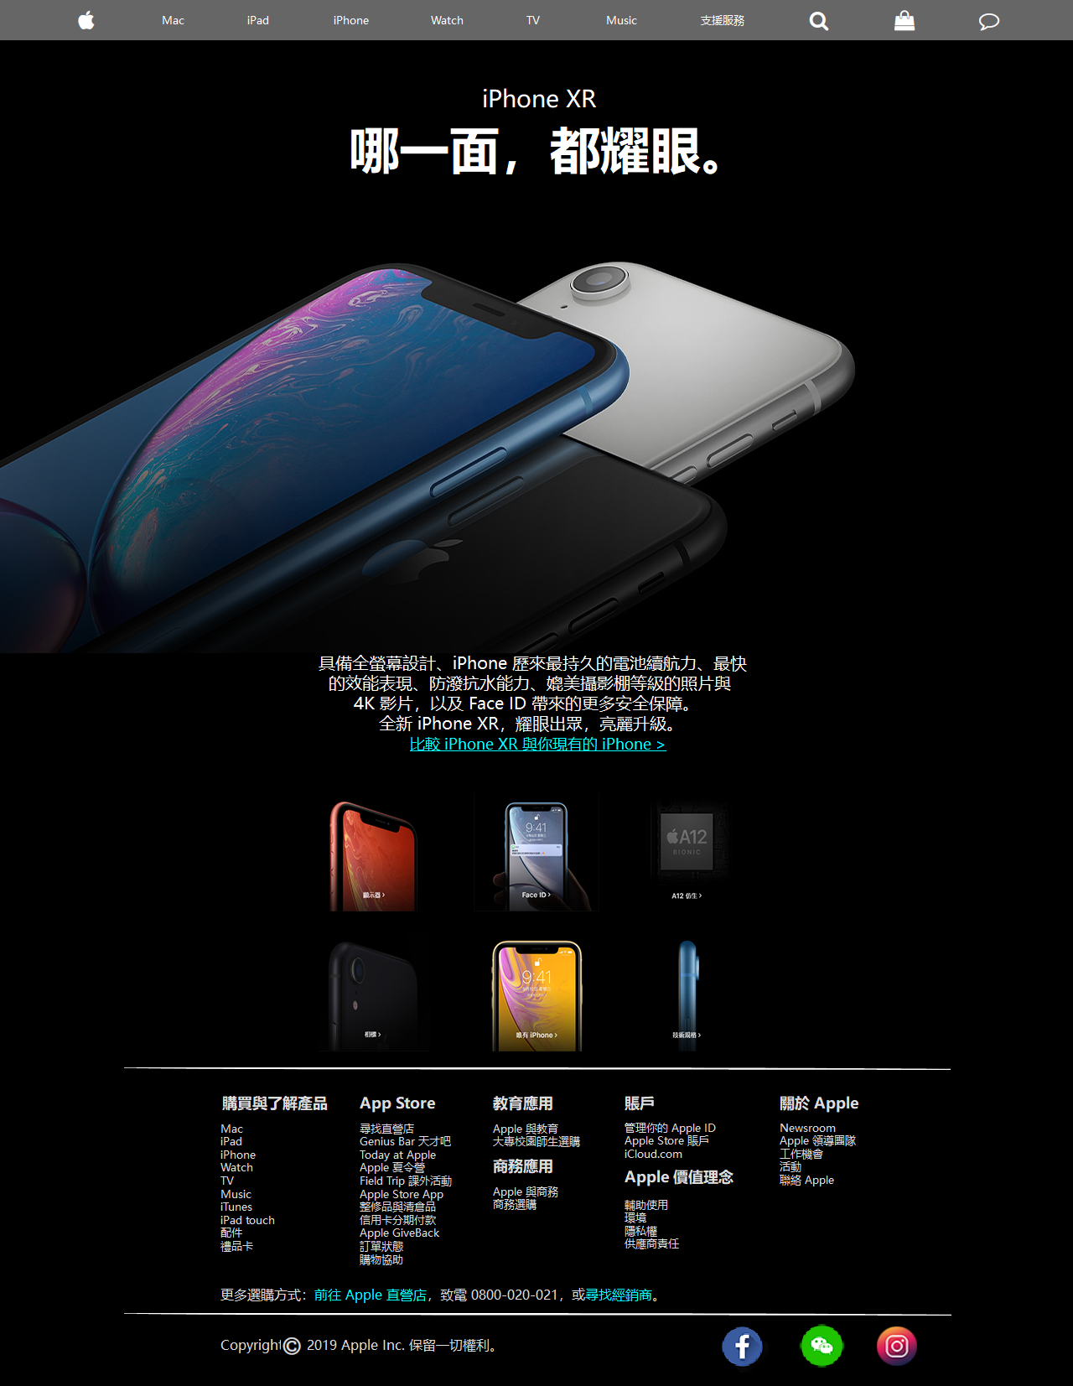
L_RWD_Design
提供電腦網頁版使用，電腦螢幕相對較大，
所以讓主導覽列、SideBar完整顯示

Slide 3
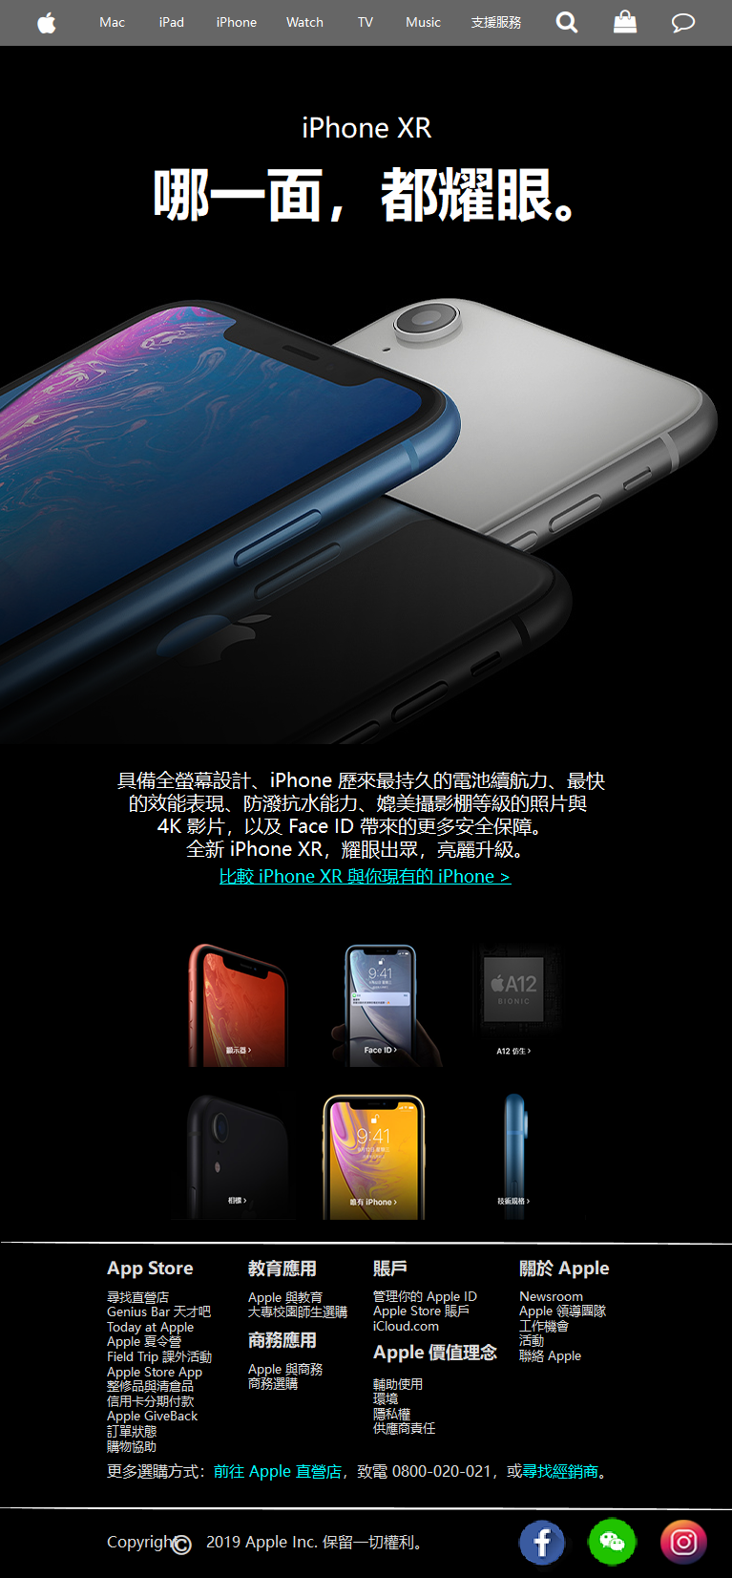
M_RWD_Design
提供平板電腦使用，將之前的排版壓縮，
畫面滑動時，上方導覽列會一直在螢幕最下方。
將所有物件與文字對齊中間並將旁邊多餘的黑色去掉。

Slide 4
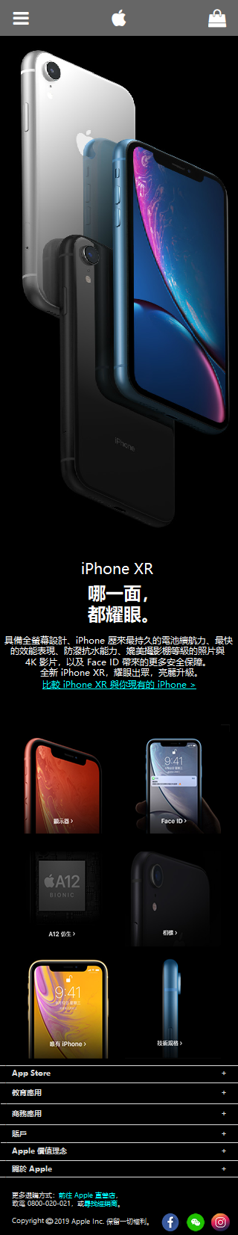
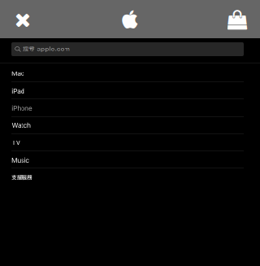
S_RWD_Design
提供手機版使用，上方導覽列留下Menu、Logo、和購物，畫面滑動時，上下方導覽列會一直在螢幕最下方。
還有將下面的三個圖片按鈕從2列3行的排法變成3列2行的排法。并且在最下面將之前看似繁雜的選項變成標題式下拉選單，以方便使用者查詢特別資料
S_RWD_MenuClick_Design
當按下Menu按鈕的時候，會將畫面固定，顯示之前L_RWD_Design的上方導覽列的選項，讓使用者更容易操作與搜尋

